Slide 1








Trilhos da Alfabetização
Catas Altas
Rio Piracicaba
Santa Bárbara
(MG)
Ciclo 2
Reunião diretores

Slide 2
Roteiro do encontro
Atividade | Duração
Boas vindas e café | 20 min
Compartilhamento da pauta e dos objetivos | 10 min
Momento cultural | 50 min
Socialização do trabalho realizado | 30h
Devolutiva avaliação | 30 min
Almoço | 1h
Manutenção da ação relacionada às Práticas de Linguagem | 20 min
Implementação da ação institucional de Matemática | 1h20
Continuidade da discussão e organização da gestão do tempo | 40 min
Próximos passos | 10 min
Avaliação e presença | 10 min

Slide 3
O que esse roteiro nos diz sobre a continuidade do trabalho?
Registrar um objetivo de aprendizagem a partir da leitura e discussão dos objetivos da reunião, retomando-o ao final do encontro – como se articulam com as necessidades formativas do grupo?

Slide 4
Momento cultural

Slide 5
Socialização da atividade prática
Em grupos mistos (diferentes municípios), discutir:
como foi realizado o processo de escuta dos estudantes?
o que ele revelou?
quais impactos têm observado entre os estudantes e também na sua equipe, desde o início da escuta dos estudantes?
O que observam de 2024 para 2026?
Registrar principais discussões em filipetas para apresentar depois ao grupo.

Slide 6
Registros Atividade prática – Escuta matemática
Praticamente todos os registros revelam que os estudantes afirmam que: As atividades voltadas à matemática acontecem em sala de aula; As atividades voltadas à matemática são feitas a partir da mediação/ explicação do professor Aprendem “fazendo continhas”

Slide 7
Registros Atividade prática – Escuta matemática
Praticamente todos os registros revelam que os estudantes afirmam que: Aprenderiam mais em situações mais dinâmicas; Se envolveriam mais e aprenderiam em situações que envolvam jogos e desafios; Gostariam de atividades mais desafiadoras; Gostariam de mais atividades entre seus pares – duplas, grupos.

Slide 8
A partir destas respostas, que hipóteses podemos levantar sobre o trabalho com a matemática em sala de aula? Sobre o planejamento?

Slide 9
Sobre os registros das atividades práticas
Muitos registros revelam que: Houve parceria e envolvimento do coordenador pedagógico na discussão e planejamento – reunião para planejarem juntos; Reunião para compartilhamento da ação com a equipe; Definição da turma envolvida a partir da análise de resultados de avaliações; Compartilhamento com os estudantes dos resultados das escutas.

Slide 10
Sobre os registros das atividades práticas
Destaques: Plano de ação para a escuta bem detalhado Fotos com legendas Modelos de questionários Tabulação de respostas, trazendo informações sobre o que pensam os estudantes

Slide 11
Sobre os registros das atividades práticas
Pontos de atenção: Registros/relatórios sem a turma definida ou critérios de definição, sem a forma como foi feita a escuta, que instrumentos foram usados, quem participou da definição e das escolhas

Slide 12
Avaliação do estudantes: discussão dos resultados

Slide 13
      Trilhos da Alfabetização
Formação
Ampliação de conhecimento (materiais)
Avaliação
Formação síncrona no município
formação com equipe técnica da Secretaria, formadores locais, diretores, coordenadores pedagógicos e professores
Realização de trabalho de campo
Material para educadores -“Formação na Escola”
Orientações didáticas para o desenvolvimento de projetos, sequências didáticas e atividades habituais
Avaliação dos estudantes em Língua Portuguesa e matemática
Avaliação dos estudantes do 3º ano
Formação assíncrona – ambiente virtual
Disponibilização de conteúdos formativos
Desenvolvimento de propostas práticas
Materiais para os estudantes
Cadernos com atividades para os estudantes dos 1º, 2º e 3º anos e caderno de orientação para professores
Jogos Matemáticos
Entrega de jogos de matemática para serem utilizados em sala de aula (produção e compra)
Ampliação dos acervos das escolas
Entrega de livros de referência e fundamentação para atuação dos profissionais envolvidos e livros literários
Teoria da Mudança: monitoramento, acompanhamento e avaliação de todas as frentes do projeto e de forma integrada com o Ciclo de Saúde e Proteção Social e Territórios em Rede

Slide 14


Avaliação dos estudantes
ACOMPANHAR
a aprendizagem dos estudantes
PRODUZIR DADOS
que sejam dispositivos de formação
QUALIFICAR
as avaliações realizadas no interior das Redes
OBJETIVOS
AVALIAR
os resultados do programa
PROCESSO
AMPLITUDE
AMOSTRAL
100% das turmas de 3º ano de todas escolas
FREQUÊNCIA
anual
ÁREAS
Língua Portuguesa
Matemática
PARCERIA
Grupos de Trabalho com a rede

Slide 15
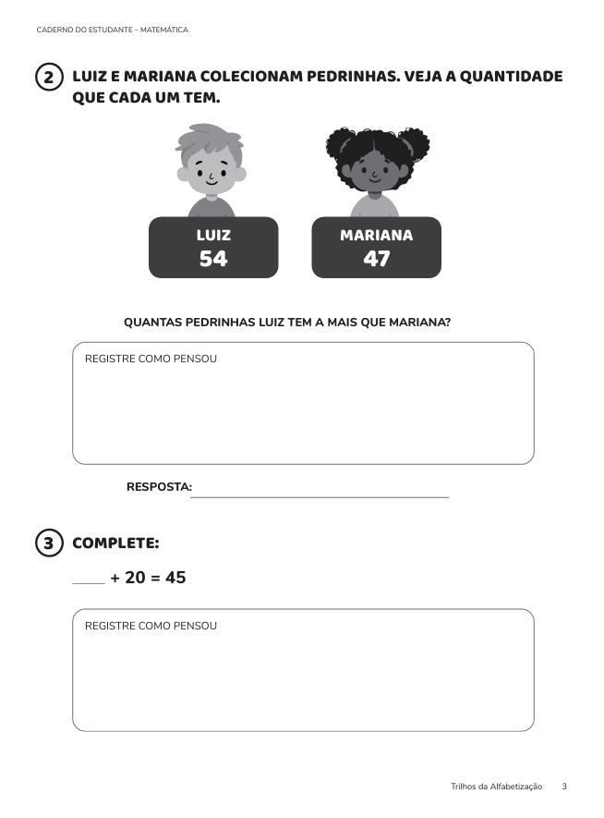
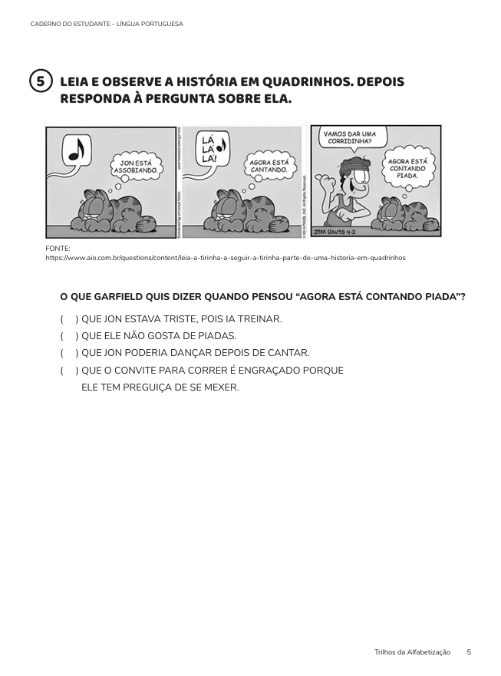

Conteúdos da Avaliação
Língua Portuguesa:
Escrita/Análise linguística com foco na compreensão do sistema de escrita
Produção de Textos
Leitura
Matemática:
Números – leitura, escrita comparação e ordenação
Números – resolução de problemas campo aditivo e multiplicativo
Geometria

Slide 16
Discussão dos resultados
Apresentação de dados do município X:
O que chama atenção em relação a esses resultados?
Que hipóteses podemos levantar em relação a esses resultados?

Slide 17
Escolas participantes das avaliações
2024
2025
38 escolas*
100% das escolas com 3° ano aplicou a prova
39 escolas
100% das escolas com 3° ano aplicou a prova
*EM Alexandre Ignácio não realizou a prova, pois não tinha nenhum aluno matriculado no 3° ano.

Slide 18
Turmas participantes das avaliações
2024
2025
76 turmas
66% do total de turmas do terceiro ano aplicou a avaliação
62 turmas
82% do total de turmas do terceiro ano aplicou a avaliação

Slide 19
Número de respondentes das avaliações
2024
2025
945 estudantes
1.077 estudantes
59%
66%
Do total de estudantes do 3º ano
LP + MAT + PT
Do total de estudantes do 3º ano
LP + MAT + PT

Slide 20

Critérios de avaliação
Não Adequado
ADEQUADO
ELEMENTAR
CRÍTICO
MUITO CRÍTICO
ACERTOU ACIMA
≥ 75%
DA PROVA
ACERTOU
ENTRE
≥ 50%
< 75%
DA PROVA
ACERTOU
ENTRE
≥ 25%
< 50%
DA PROVA
ACERTOU
ATÉ
< 25%
DA PROVA

Slide 21
Resultados Língua Portuguesa e Matemática
Município X - 2025
 | 2024 |  | 2025
 | Número de estudantes | Proporção de estudantes | Número de estudantes | Proporção de estudantes
Adequado | 417 | 44% | 465 | 39%
Elementar | 312 | 33% | 400 | 38%
Crítico | 175 | 19% | 169 | 16%
Muito crítico | 41 | 4% | 43 | 7%
Total Geral | 945 | 100% | 1077 | 100%
Não adequado
* Os resultados de Língua Portuguesa (LP) não incluem a parte de Produção de Texto (PT)

Slide 22
Resultados Língua Portuguesa
Município X - 2025
 | 2024 |  | 2025
 | Número de estudantes | Proporção de estudantes | Número de estudantes | Proporção de estudantes
Adequado | 386 | 37% | 537 | 45%
Elementar | 383 | 37% | 402 | 34%
Crítico | 194 | 19% | 192 | 16%
Muito crítico | 78 | 7% | 62 | 5%
Total Geral | 1041 | 100% | 1193 | 100%
Não adequado
* Os resultados de Língua Portuguesa (LP) não incluem a parte de Produção de Texto (PT)

Slide 23
Resultados Matemática
Município X - 2025
 | 2024 |  | 2025
 | Número de estudantes | Proporção de estudantes | Número de estudantes | Proporção de estudantes
Adequado | 495 | 49% | 559 | 47%
Elementar | 299 | 30% | 355 | 30%
Crítico | 137 | 14% | 193 | 16%
Muito crítico | 71 | 7% | 95 | 8%
Total Geral | 1002 | 100% | 1202 | 100%
Não adequado

Slide 24
Resultados Produção Textual
Município X - 2025
 | 2024 |  | 2025
 | Número de estudantes | Proporção de estudantes | Número de estudantes | Proporção de estudantes
Adequado | 24 | 2% | 50 | 4%
Elementar | 71 | 7% | 154 | 13%
Crítico | 185 | 18% | 318 | 27%
Muito crítico | 761 | 73% | 673 | 56%
Total Geral | 1041 | 100% | 1195 | 100%
Não adequado

Slide 25
Em grupos, por município, analisar os seus resultados a partir destas questões:
O que chama atenção?
Quais são as possíveis variáveis que podem ter impactado nos resultados?
O que isso implica na atuação do diretor?
Quais são os possíveis desdobramentos a partir do Conselho de Classe?

Slide 26
Sistematização
O que esses resultados revelam como desafios para a Secretaria? E para os diretores?
Como a gestão da escola impacta os resultados da aprendizagem tendo como base as dimensões da Gestão?

Slide 27

Desdobramentos em eixos da política educacional
Gestão curricular
Gestão de espaço, tempo e recursos
Ex.: inserção de produção de texto e resolução de problemas do 1º ao 3º ano.
Ex.: tempo didático prioritário para investimento nos conteúdos em defasagem.
Formação de Professores
Ex.: uso dos materiais do Trilhos para produção de texto e resolução de problemas do 1º ao 3º ano.
Acompanhamento das aprendizagens
Ex.: cultura de análise de dados e planejamento em função dos resultados das avaliações
Intersetorialidade
Precisamos avançar com o cruzamento de dados dos que estão “abaixo do adequado” com situação de vulnerabilidade social, raça, sexo.
Formação de Diretores
Ex.: análise de dados, formação na escola, conteúdos de formação – dimensões da gestão, acompanhamento das aprendizagens

Slide 28
Almoço
Voltamos em 1h

Slide 29
Manutenção da ação institucional
Em grupos entre municípios misturados, compartilhar como tem sido a continuidade da ação institucional implementada em 2025:
quais ajustes necessários para a manutenção da ação institucional?
o que a avaliação da ação revelou?
quais principais decisões tomadas para a continuidade?

Slide 30
Ação institucional de matemática
Em grupos (mistos, de ações comuns):
Ler o documento e em seguida conversar:
- dúvidas?
- destaques
- aprendizagens favorecidas
Faremos uma socialização da leitura e da discussão da ação:
- o que veem de semelhante e diferente, se comparada à ação de Práticas de Linguagem?

Slide 31
Ação institucional de matemática – Plano de ação
Ainda em grupos, planejar as primeiras etapas do ação.

Slide 32
Gestão do tempo
A partir da discussão sobre a implementação e o acompanhamento da ação institucional de matemática e a manutenção da ação de linguagem, qual o impacto na rotina de trabalho e o que precisa ser revisto?
O que já revi em minha rotina – não realizo mais | O que preciso rever/incluir em minha rotina

Slide 33
Compartilhamento das discussões nas outras frentes

Slide 34
CP | Professor 1º e 2º | 3º ano | 4º e 5º
Rotina da coordenação pedagógica com foco na formação docente Pautas formativas Plano de formação compartilhado Conteúdos didáticos (das pautas das professoras) | Caderno dos Estudantes Práticas de linguagem Situaçao didática fundamental: Escrita por meio da professora de indicação literária Biblioteca de Classe | Caderno dos Estudantes Percurso: Uma alameda de histórias Percursos literários e mediação de leitura | Projeto Contos de artimanha com Pedro Malasartes Leitura de Contos de Artimanha Práticas de escrita por meio do estudante de contos de artimanha. Revisão Textual

Slide 35
Professores | Coordenadores | Formador local
Avaliação dos estudantes (Trilhos) Análise do marco curricular Acervo de jogos: o que as pautas de acompanhamento sugerem como continuidade do trabalho com cálculo mental? | Devolutivas das avaliações 2025. Reuniões individuais ou coletivas. Rotina do CP (acompanhamento/ manutenção). Plano de formação de professores | Plano de formação de CP

Slide 36
Próximos passos
Atividade prática: Iniciar a implementação da ação institucional de matemática e continuidade da ação institucional de práticas de linguagem e registrar o processo: fotos com legendas, depoimentos, plano de ação, pauta e registro reflexivo de reunião...
Postar no EDF até dia 01/07 o registro do que já foi realizado (lembrando que o registro é de etapas do processo, que finalizará apenas no final do ano).
Apoio para esse encaminhamento será dado no Espaço virtual e na reunião online.
No EDF iniciaremos as discussões sobre o registro da ação institucional de práticas de linguagem no PPP da escola, tendo como referência o registro do documento que já está sendo feito pela equipe técnica.

Slide 37
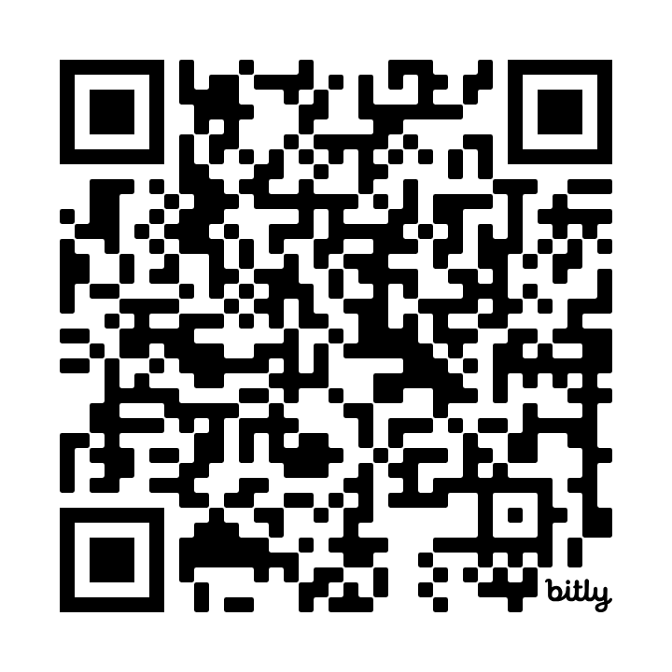
Ciclo 2 Cadastro
https://bit.ly/trilhoscadastro26

Slide 38
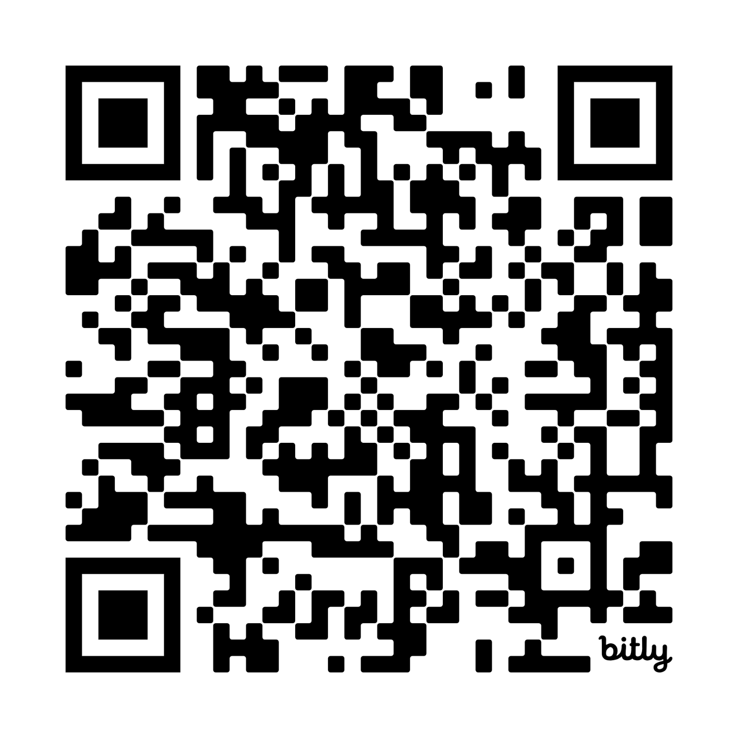
Ciclo 2 Avaliação
Retomada dos objetivos de aprendizagem
registrado pelos participantes no início
do encontro
bit.ly/av-trilhos-2025

Slide 39
Lanche e despedida

Slide 40



PARCEIRO
INICIATIVA

